Slide 1


Slide 2
Desenvolvimento
De modo a compreendermos a arquitetura multiplataformas temos que primeiro compreender os tipos de estratégias usadas no desenvolvimento de aplicações para dispositivos móveis.
  Aplicação Nativa
  Aplicação Web
  Aplicação Híbrida

Slide 3
Aplicações Nativas
São aplicações desenvolvidas no SDK da plataforma.
Vantagens
  Alto desempenho;
  Permite maior integração com o S.O.;
  Interface dentro do padrão do S.O.;
  Comunicação entre aplicações do S.O.;
  Publicação na loja;
  Captura de notificações;
  Funciona de modo off-line;
  Acesso aos dispositivos;

Slide 4
Aplicações Nativas
Desvantagens
  Código complexo de ser migrado;
  Alto custo de desenvolvimento;
  Tempo de desenvolvimento largo;
  Manutenção com pouco reaproveitamento de código;

Slide 5
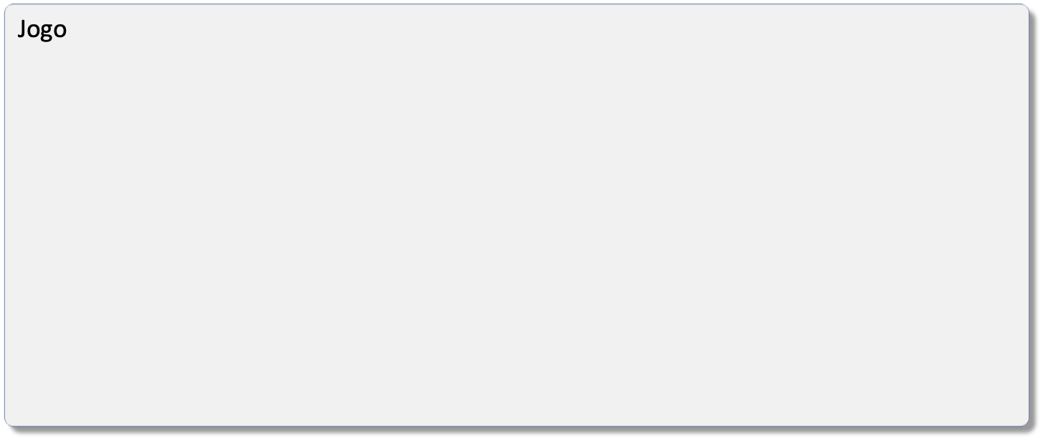









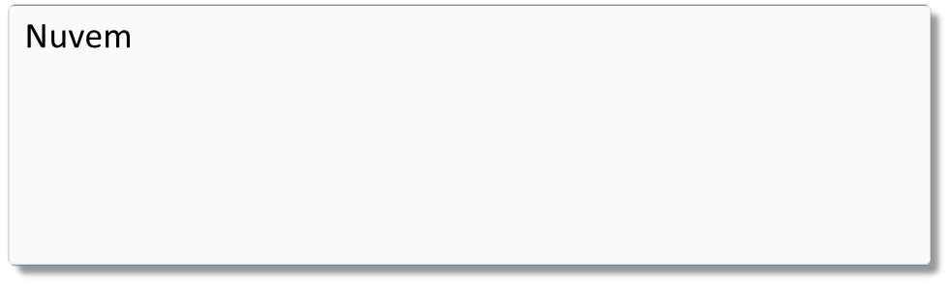
Usuário
Requisitos não funcionais
Camada de apresentação
Visão
Lógica
Segurança
Camada de Negocio
Personalização
Entidades
Lógica de Negocio
Fluxo de Negocio
Conectividade
Sincronização de Dados
Serviço de Conectividade
Multiplataforma
UDP
Gerenciamento de sincronização
Acessibilidade
PUSH
Replicação de dados
Conectividade instável
Algoritmo de predição
Dados do sistema e usuário
Regras de sincronização

Slide 6
Web App
São sites que possuem uma versão para dispositivos móveis. O “aplicativo" é, na verdade, um site com um layout otimizado para dispositivos com tela pequena e sem uso de mouse para interagir. Com o uso de JavaScript, um site desse tipo pode ter tanta interatividade quanto um aplicativo nativo.

Slide 7
Web App
Vantagens
  Multiplatafoma;
  Tecnologias já conhecidas;
  Fácil manutenção para todos os sistemas;
  Custo de produção menor;
  Tempo de produção baixo;

Slide 8
Web App
Desvantagens
  Baixa integração com o Sistema Operacional;
  Interface fora do padrão da plataforma;
  Desempenho baixo;
  Atrelada as limitações dos navegadores móveis;
  Alto consumo de dados;
  Não funciona sem conexão de dados;
  Não está presente nas lojas;
  Não acessa os periféricos dos dispositivos.

Slide 9
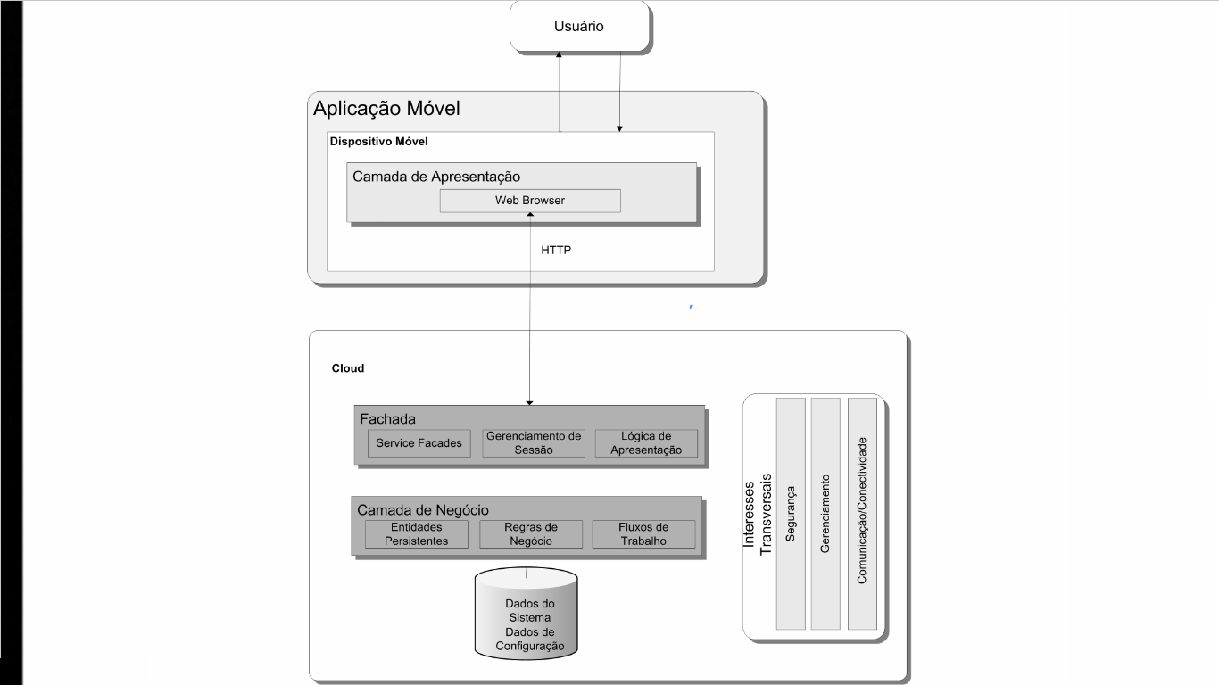
Web App

Slide 10
Aplicações Híbridas
  Em uma arquitetura multiplataforma são utilizados híbridos, a aplicação pode ser desenvolvida usando tecnologias Web tais como HTML5, Javascript e CSS mas que rodam dentro da “Shell” nativo da plataforma Mobile, ou podem ser gerados códigos nativos traduzidos pela ferramenta. Graças à sofisticação cada vez maior de ferramentas multiplataforma, o desempenho está melhorado drasticamente.

Slide 11
Aplicações Híbridas
Vantagens
  Permite comunicação com hardware via plugins ou tradução para código nativo;
  O código pode ser utilizado para várias plataformas;
  Usa somente uma tecnologia para exportar para vários S.O.s;
  Integração com a UI;
  Funciona de modo off-line;
  Aumenta o número de usuários a um custo baixo;
  Aproveita o processamento do dispositivo do cliente.

Slide 12
Aplicações Híbridas
Desvantagem
  Não permite alta integração com o S.O. para acesso a aplicações;
  Os códigos são padronizados para as funções que existem em todas as plataformas;
  Possui uma performance média.

Slide 13
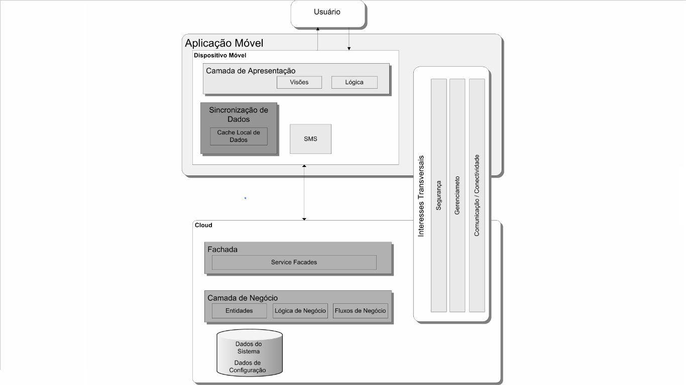
Aplicações nativas

Slide 14
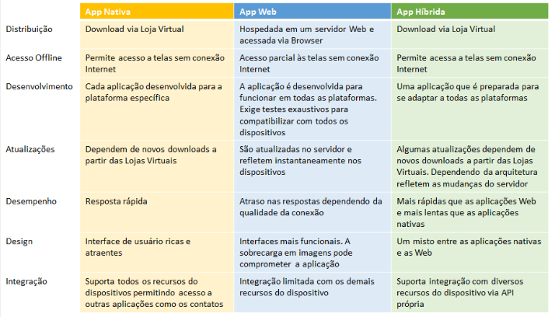
Quadro de resumo das características

Slide 15
Qual a melhor
A resposta depende do tipo de aplicação, mas na maior parte das vezes as híbridas são as que abarcam a maior parte dos casos.

